Slide 1
সুপ্রিয় শিক্ষার্থী আজকের পাঠে সবাইকে-

Slide 2
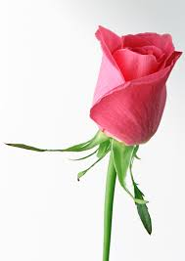
শুভেচ্ছা-

Slide 3
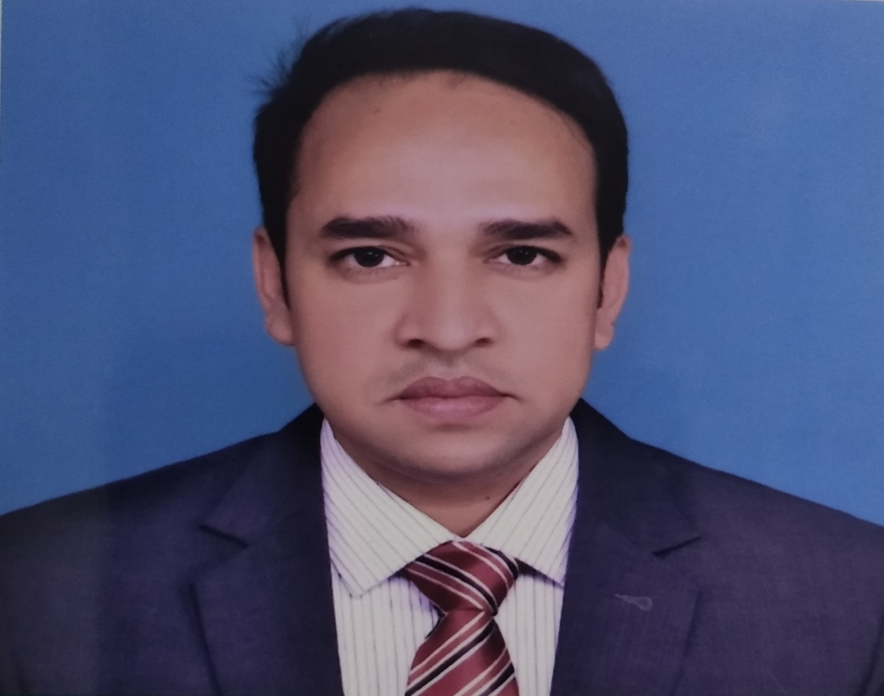
শিক্ষক পরিচিতি
মোঃ রোস্তম আলী বি এস-সি(সম্মান) এম এস-সি(গণিত) বি.এড সহকারী শিক্ষক(গণিত) মুলাটোল মদীনাতুল উলুম কামিল
মাদরাসা, রংপুর সদর।

Slide 4
বিষয় পরিচিতি
অধ্যায়- 3/3.2
সময়- 40মিনিট
তারিখ- 02/12/2021ইং

Slide 5
পাঠের বিষয়
বীজগাণিতিক রাশি

Slide 6
শিখন ফল
i. বীজগাণিতিক রাশির মান নির্ণয় করতে পারবে।
ii. বীজগাণিতিক রাশি সংক্রান্ত সমস্যার সামাধান
করতে পারবে।

Slide 7
সমস্যা-
x²+1=3x
or, x+¹∕x=3 হলে,
i. x⁴+¹∕x⁴ এর মান নির্ণয় কর।
ii. x⁴+¹∕x⁴=47 হলে, উদ্দীপকের সত্যতা যাচাই কর।
iii. x⁵+¹∕x⁵ এর মান নির্ণয় কর।
iv. x⁵-¹∕x⁵ এর মান নির্ণয় কর।

Slide 8
সমাধান-
i. x⁴+¹∕x⁴ এর মান নির্ণয়
দেওয়া আছে ,
x+¹∕x=3
প্রদত্ত রাশি
=x⁴+¹∕x⁴
=(x²)²+(¹∕x²)²
=(x²+¹∕x²)²-2.x².¹∕x²
=(x²+¹∕x²)²-2

Slide 9
={(x+¹∕x)²-2.x.¹∕x}²-2
={(3)²-2}²-2
=(9-2)²-2
=(7)²-2
=49-2
=47(Ans.)

Slide 10
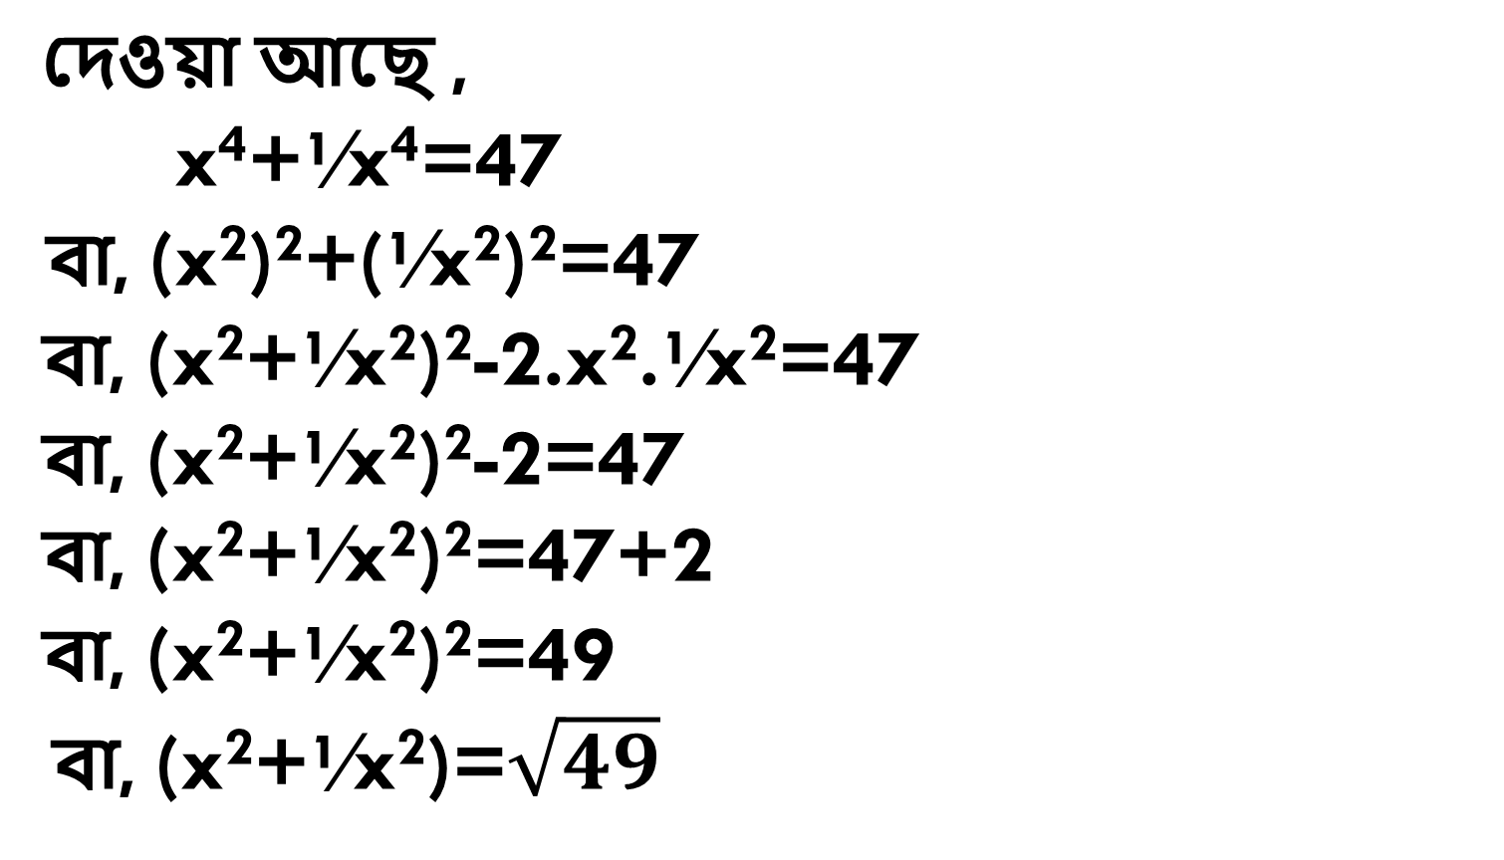
ii. উদ্দীপকের সত্যতা যাচাই
দেওয়া আছে ,
x⁴+¹∕x⁴=47
বা, (x²)²+(¹∕x²)²=47
বা, (x²+¹∕x²)²-2.x².¹∕x²=47
বা, (x²+¹∕x²)²-2=47
বা, (x²+¹∕x²)²=47+2
বা, (x²+¹∕x²)²=49
বা, (x²+¹∕x²)=$\sqrt{49}$

Slide 11
বা, (x²+¹∕x²)=7
বা, (x+¹∕x)²-2=7
বা, (x+¹∕x)²=7+2
বা, (x+¹∕x)²=9
বা, x+¹∕x=$\sqrt{9}$
বা, x+¹∕x=3(Showed)

Slide 12
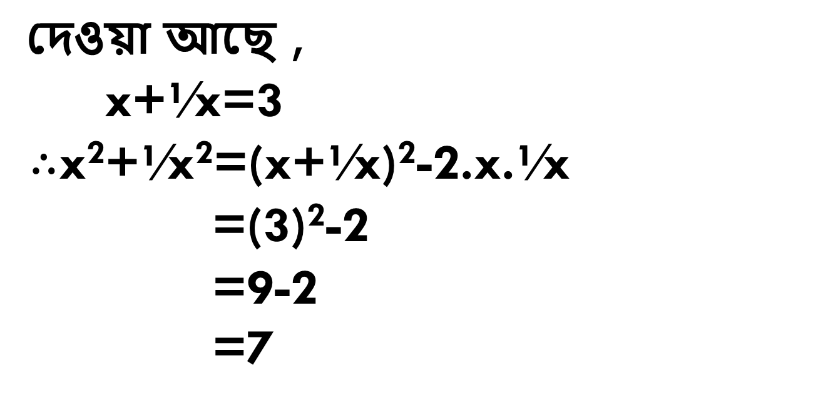
iii. x⁵+¹∕x⁵ এর মান নির্ণয়
দেওয়া আছে ,
x+¹∕x=3
$∴$x²+¹∕x²=(x+¹∕x)²-2.x.¹∕x
=(3)²-2
=9-2
=7

Slide 13
x³+¹∕x³ =(x+¹∕x)³-3.x.¹∕x(x+¹∕x)
=(3)³-3×3
=27-9
=18

Slide 14
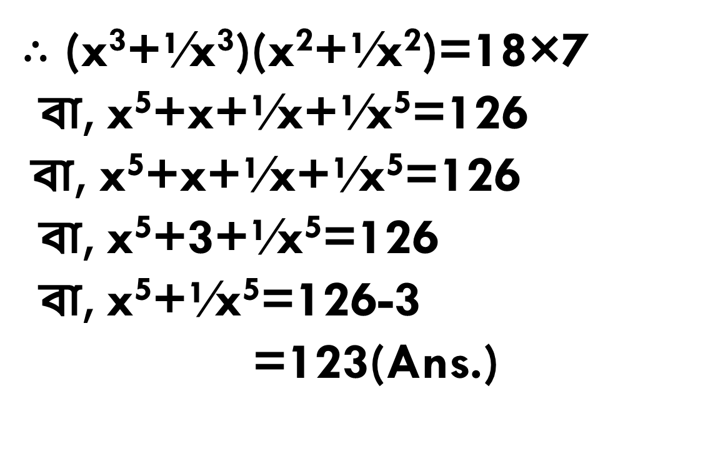
$∴$ (x³+¹∕x³)(x²+¹∕x²)=18×7
বা, x⁵+x+¹∕x+¹∕x⁵=126
বা, x⁵+x+¹∕x+¹∕x⁵=126
বা, x⁵+3+¹∕x⁵=126
বা, x⁵+¹∕x⁵=126-3
=123(Ans.)

Slide 15
iv. x⁵-¹∕x⁵ এর মান নির্ণয়
দেওয়া আছে ,
x+¹∕x=3
বা, (x+¹∕x)²=(3)²
বা, (x-¹∕x)²+4x.¹∕x=9
বা, (x-¹∕x)²=9-4
বা, (x-¹∕x)²=5
বা, x-¹∕x=$\sqrt{5}$

Slide 16
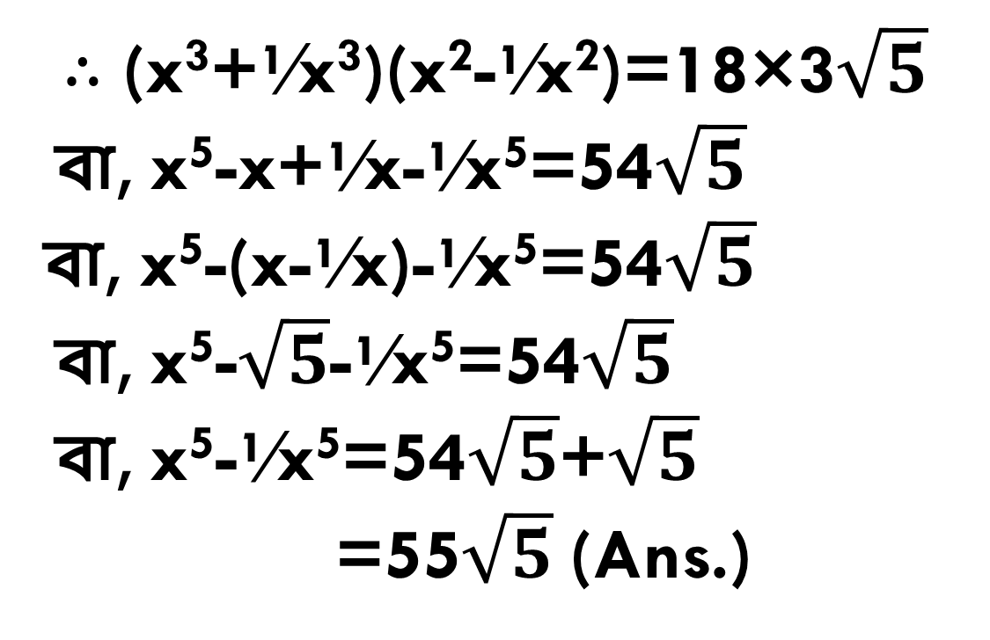
$∴$ x²-¹∕x² =(x+¹∕x)(x-¹∕x)
=3$\sqrt{5}$
x³+¹∕x³=18
$∴$ (x³+¹∕x³)(x²-¹∕x²)=18×3$\sqrt{5}$
বা, x⁵-x+¹∕x-¹∕x⁵=54$\sqrt{5}$
বা, x⁵-(x-¹∕x)-¹∕x⁵=54$\sqrt{5}$
বা, x⁵-$\sqrt{5}$-¹∕x⁵=54$\sqrt{5}$
বা, x⁵-¹∕x⁵=54$\sqrt{5}$+$\sqrt{5}$
=55$\sqrt{5}$(Ans.)

Slide 17
Group Work
x²-1=3x
or, x-¹∕x=3 হলে,
i. x⁴+¹∕x⁴ এর মান নির্ণয় কর।
ii. x⁴+¹∕x⁴=119 হলে, উদ্দীপকের সত্যত
যাচাই কর।
iii. x⁵+¹∕x⁵ এর মান নির্ণয় কর।
iv. x⁵-¹∕x⁵ এর মান নির্ণয় কর।

Slide 18
সকলকে আন্তরিক ধন্যবাদ

